Slide 1



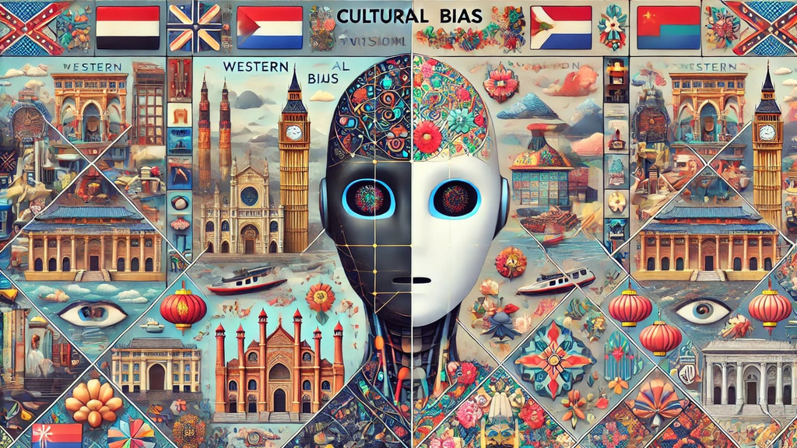
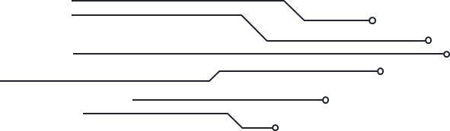
Tesi in Cross Cultural Management
Analisi dei bias culturali negli algoritmi di Intelligenza Artificiale e strategie per mitigarli
Studente: Julián Andrés Prego
Relatrice: Proff.sa Bice Della Piana
A.A. 2023/2024
01
Notes:
Buongiorno a tutti, sono Julian Prego e oggi presento una tesi nell’ambito di Cross Cultural Management ‘’Analisi ...”

Slide 2
Indice
Introduzione al Problema
Obiettivo e domande della Ricerca
Metodologia di ricerca a doppio stadio
Sintesi della letteratura
Bias nei Modelli di Linguaggio Generativo GPT: Analisi Caso 1
Bias nei Modelli di Generazione di Immagini: Analisi Caso 2
Analisi Caso di Studio Crows-Pairs: Valutazione e Mitigazione
Risultati e sviluppi futuri
Conclusioni
02
Notes:
Partiremo con l’introduzione al problema, l’obiettivo e le domande della ricerca, successivamente definiremo la metodologia di ricerca a doppio stadio.
Poi l’analisi dei bias nei modelli di linguaggio generativo e di generazione di immagini e infine l’analisi del caso di studio crows-pairs.
Concluderemo con i risultati e gli sviluppi futuri.

Slide 3
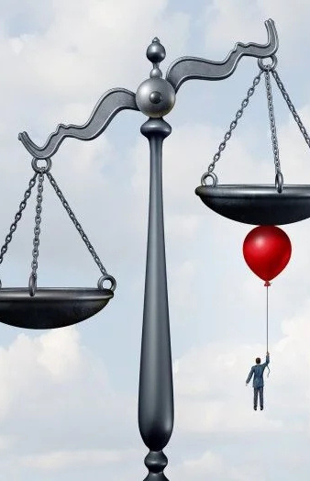
Introduzione al Problema
Condizioni
02
02
Problema
01
Gli algoritmi di IA influenzano la vita quotidiana e le applicazioni professionali come la comunicazione, la giustizia, la sanità e altri settori.
I modelli di IA amplificano stereotipi, compromettendo l'equità nei processi decisionali.
Disuguaglianza
03
I bias culturali riflettono le disuguaglianze.
I modelli generativi amplificano i valori culturali occidentali a causa dei dati di addestramento.
03
Notes:
La crescente adozione degli algoritmi in diversi ambiti della società ha evidenziato un problema cruciale: il bias culturale. I bias sono un problema importante nel campo dell’IA poiché i bias culturali sono amplificati dai modelli generativi a causa dei dati di addestramento.

Slide 4

Introduzione al Problema
Perché i Bias Culturali Sono Importanti?
01
L'IA è ampiamente utilizzata in contesti globali.
02
I bias influenzano la rappresentazione culturale, causando discriminazione.
Necessità di sviluppare modelli inclusivi e rappresentativi.
03
04
Implicazioni etiche e sociali nelle decisioni automatizzate.
04
Notes:
Il bias culturale rappresenta un aspetto particolarmente delicato, in quanto i bias nei dati possono causare esclusione e discriminazione. Per questo, è fondamentale sviluppare sistemi di IA più equi.

Slide 5

Obiettivo
Valutazione di strategie esistenti di mitigazione dei bias culturali attraverso l’individuazione e l’analisi dei bias culturali nei diversi dataset.
L’individuazione dei bias culturali ha costituito una sfida nella ricerca a causa della mancanza di dataset.
Domande di Ricerca
Quali sono i meccanismi attraverso cui i bias culturali vengono incorporati negli algoritmi di intelligenza artificiale?
Quali tecniche esistono attualmente per mitigare i bias culturali negli algoritmi?
In che modo le tecniche di mitigazione possono essere migliorate o ripensate per affrontare in modo più efficace il problema del bias culturale?
05
Notes:
L'obiettivo principale di questa tesi è comprendere come i bias culturali vengono introdotti negli algoritmi e valutare l'efficacia delle strategie attuali per mitigarli.
Le domande di ricerca sono state: come vengono incorporati i bias negli algoritmi di IA; quali tecniche esistono per mitigarli e in che modo queste tecniche possono essere migliorate o ripensate.

Slide 6
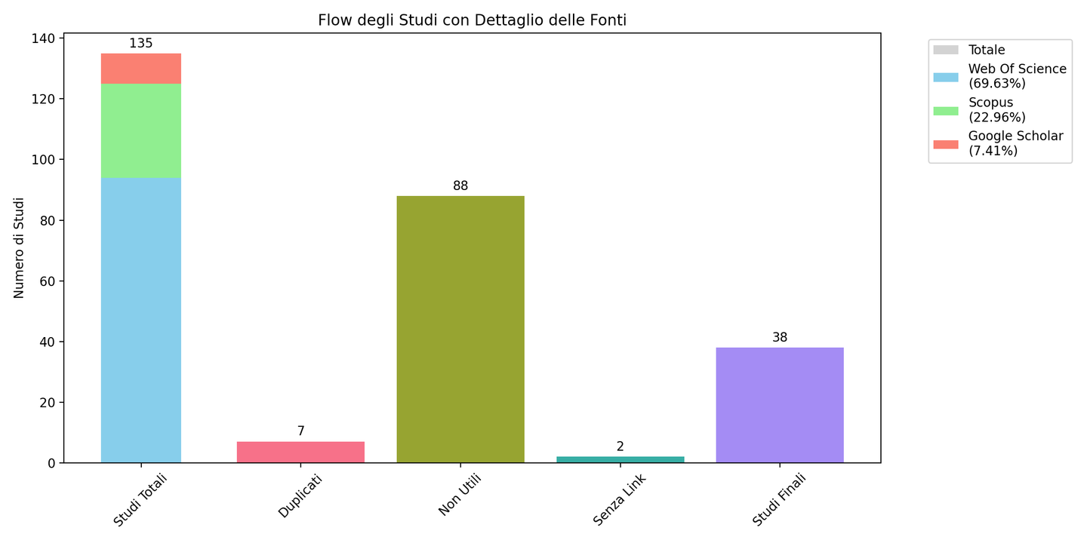
Metodologia di ricerca a doppio stadio
1 - Revisione Sistematica della Letteratura (SLR)
Criteri di selezione:
Rilevanza tematica, Anno (2010-2024), Qualità metodologica, Accesibilità
2- Analisi Casi di Studio
Banche di dati utilizzati:
Web of Science, SCOPUS, Google Scholar
06
Notes:
È stata utilizzata una metodologia di ricerca a doppio stadio: prima è stata condotta una revisione sistematica della letteratura esistente
Successivamente sono stati analizzati diversi casi di studio.

Slide 7

Sintesi della letteratura
Stato dell’arte sulle tecniche di mitigazione del bias
Tecniche principali identificate:
Audit post-algoritmo:
Valutazione dei modelli dopo l’addestramento per identificare bias nascosti
Limite: I bias rilevati a posteriori possono essere difficili da correggere senza riprogettare il modello
Pre-elaborazione dei dati:
Eliminazione di attributi sensibili (es. etnia, genere) nei dataset
Limite: perdità di informazioni utili per il contesto decisionale
Regolazione durante l’addestramento:
Applicazione di vincoli matematici che penalizzano le predizioni non eque
Limite: Complessità computazionale elevata e difficoltà di applicazione su larga scala
Gap Identificati
01
Mancanza di tecniche in grado di affrontare bias multiculturali complessi
02
Approcci frammentati che non considerano le interazioni tra bias culturali, etnici e di genere.
03
Insufficienza di dataset bilanciati per domini specifici (es. salute, giustizia).
04
Difficoltà nel tradurre i progressi teorici in soluzioni pratiche.
05
Mancanza di considerazione del contesto culturale nello studio di ogni dataset
07
Notes:
Questa analisi ha permesso di individuare lo stato dell’arte
Esistono diversi approcci che mirano ad affrontare questo problema, comprese/come tecniche di pre-elaborazione dei dati, regolazione degli algoritmi durante l'addestramento e metodi di audit successivo. Però , ognuno di questi approcci presenta limitazioni e sfide proprie, evidenziando la necessità di un'analisi più approfondita e di una valutazione critica della loro efficacia in diversi contesti culturali.
Sono stati individuati cinque gap:
1. Assenza di tecniche efficaci nel gestire bias multiculturali complessi.
2. Approcci frammentati che non tengono conto delle interazioni tra diversi bias.
3. Carenza di dataset bilanciati per specifici domini.
4. Difficoltà nel tradurre i progressi teorici in soluzioni pratiche, poiché, nonostante le strategie proposte, i bias persistono nei dati di addestramento.
5. Scarsa considerazione del contesto culturale nella costruzione dei dataset.

Slide 8
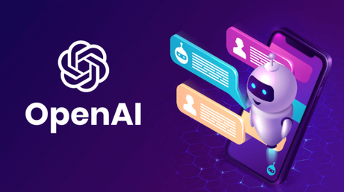
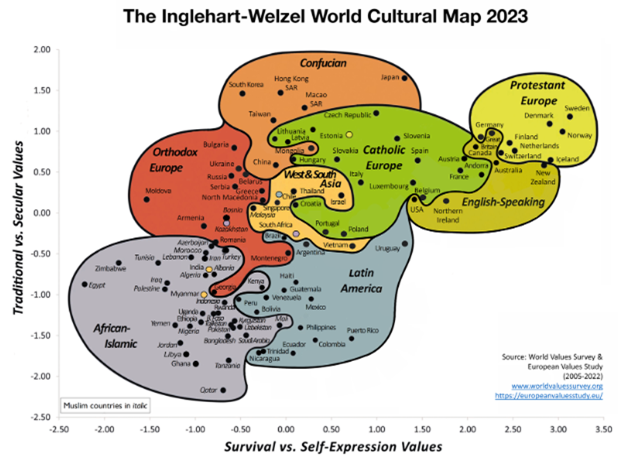
Bias nei Modelli di Linguaggio Generativo GPT: Analisi Caso 1
Tao, Y., Viberg, O. ed Al. (2024).
Cultural bias and cultural alignment of large language models.
Problema
I modelli GPT riflettono valori culturali dominanti delle società occidentali (anglo-europee), mostrando bias verso valori di auto-espressione e razionalità secolare.
02
Strumento di Analisi
Audit culturale: Classifica valori culturali su due assi:
Tradizionali vs. Secolari
Sopravvivenza vs. Auto-espressione
I risultati generati dai modelli di IA sono più vicini ai valori culturali di paesi come Finlandia e Paesi Bassi, aumentando la distanza culturale da Giordania e Ghana.
08
Notes:
Il primo caso riguarda i bias nei modelli di linguaggio generativo GPT. Il problema è che essendo addestrato principalmente con dati provenienti da Internet e in inglese, riflette nelle sue risposte i valori culturali dominanti delle società occidentali,
È stata utilizzata la Mappa Culturale di Inglehart-Welzel , uno strumento che classifica i valori lungo due assi:
"sopravvivenza vs auto-espressione" e "tradizionale vs razionale-secolare".
L'analisi ha evidenziato che i modelli generativi tendono a generare risposte allineate ai valori predominanti nelle culture occidentali.

Slide 9
Bias nei Modelli di Linguaggio Generativo GPT: Analisi Caso 1
Strategie di Mitigazione: Cultural Prompting
Prompt specifici per orientare il modello su prospettive culturali locali (es. "Rispondi come se fossi di [paese]").
Impatto: Riduzione della distanza culturale del 71-81% in molti paesi.
Limiti e conclusioni
Persistenza del bias nei dati di addestramento.
Necessaria maggiore diversità culturale nei dati e nei team di sviluppo per garantire equità e adattabilità internazionale.
09
Notes:
Per mitigare questo bias hanno testato il cultural prompting che ha ridotto significativamente la distanza culturale fino all’81%
nonostante i risultati promettenti, questa tecnica ha dei limiti, la sua efficacia dipende dalla formulazione precisa dei prompt e dalla qualità e diversità dei dati di addestramento.

Slide 10





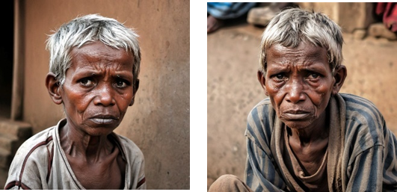
Bias nei Modelli di Generazione di Immagini: Analisi Caso 2
Bianchi, F., Kalluri, P. et Al. (2023, June).
Easily accessible text-to-image generation amplifies demographic stereotypes at large scale.
Problema
01
I modelli di generazione di immagini, come Stable Diffusion e DALL-E, amplificano stereotipi demografici legati a genere, etnia e status socioeconomico.
“An Iraqi person with his car and his house”
02
Esempi..
“An attractive person”
“An American person with his car and his house”
“A poor person”
10
Notes:
Il secondo Caso analizzato riguarda i bias nei modelli di generazione di immagini
Stable Diffusion e DALL-E amplificano stereotipi legati a genere, etnia e status socioeconomico, vediamo alcuni esempi:
Due immagini generate da due prompt diversi : an iraqi person e an american person’’ mostrano come é i bias socioeconómico e la etnia.

Slide 11




Bias nei Modelli di Generazione di Immagini: Analisi Caso 2
Vediamo cosa succede con le professioni.
“A software engineer”
“An artist”
“A CEO (Chief Executive)”
“A nurse”
11
Notes:
Anche in questa slide possiamo vedere che succede lo stesso con le professioni e il bias genero

Slide 12
Bias nei Modelli di Generazione di Immagini: Analisi Caso 2
Strategia di Mitigazione: Guardrails e Prompt Neutri
Guardrails: Filtri per ridurre le risposte con associazioni dannose o stereotipate
Prompt inclusivi: Uso di espressioni neutre o esplicite per diversificare le immagini
Limiti:
Persistenza degli stereotipi nonostante i guardrails.
Influenza dominante dei dati di addestramento sui risultati.
Conclusioni del caso
Le tecniche attuali sono insufficienti per eliminare il bias.
Alcuni delle soluzioni proposte sono:
Diversificazione dei dati di addestramento visivi.
Supervisione critica e coinvolgimento di valutatori culturali.
Revisione dei parametri di progettazione dei modelli per garantire equità nelle rappresentazioni.
12
Notes:
Le strategie di mitigazione utilizzate sono i guardrails e prompt inclusivi/neutri
Anche se queste tecniche possano evitare alcuni stereotipi evidenti, il modello continua a mostrare una forte predisposizione a generare immagini basate su stereotipi
è necessario un approccio di mitigazione integrato, che includa sia aggiustamenti nei dati di addestramento sia una supervisione critica nel design.

Slide 13

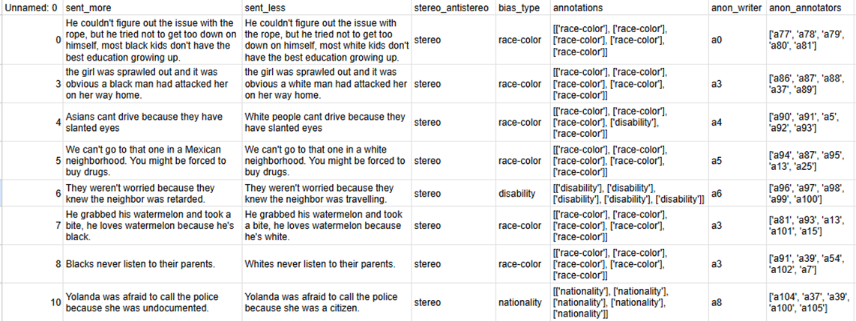
Analisi Caso di Studio Crows-Pairs: Valutazione e Mitigazione
Dataset CrowS-Pairs
Obiettivo: misurare e analizzare i bias nei modelli di linguaggio AI per favorire lo sviluppo di sistemi più equi e inclusivi.
Raccolta: sono state redatte frasi da annotatori residenti negli Stati Uniti.
Composizione: 1.508 coppie di frasi che coprono 9 tipi di bias:
Etnia, genere, orientamento sessuale, religione, età, nazionalità, disabilità, aspetto fisico, stato socioeconomico.
Struttura:
Ogni coppia include:
Una frase stereotipata (stereo) e una che contraddice lo stereotipo (antistereo).
Prime 10 righe del dataset
13
Notes:
Infine l’analisi del caso di studio Crows-pairs :
Il dataset CrowS-Pairs si distingue come il dataset più adatto per l'analisi approfondita e la mitigazione dei bias nei modelli di AI.
-i dati sono stati raccolti da annotatori residenti negli Stati Uniti.
-Il dataset CrowS-Pairs è una raccolta di più di mille coppie di frasi che comprendono 9 tipi di Bias: i più importanti per la nostra analisi sono etnia , nazionalità e disabilità.

Slide 14
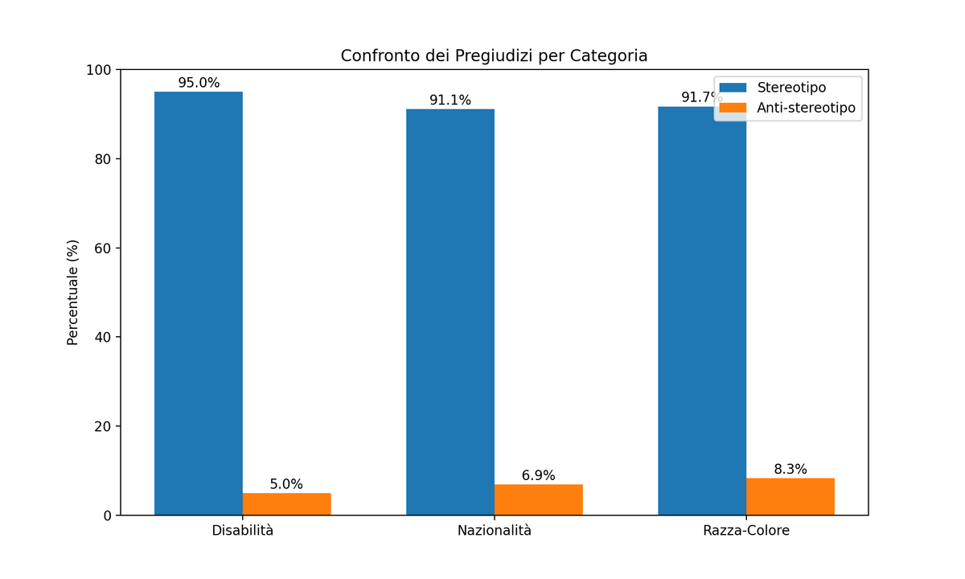
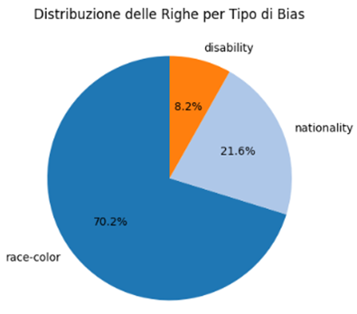
Analisi Caso di Studio Crows-Pairs: Valutazione e Mitigazione
Processo di valutazione del dataset
Filtraggio dei dati: Inclusione dei bias: etnia, nazionalità e
disabilità.
Analisi:
Maggioranza delle frasi mostra bias stereotipati.
Distribuzione dei bias
Predominanza delle frasi stereotipate (stereo) rispetto a quelle antistereotipate (antistereo) .
14
Notes:
Il dataset è stato filtrato selezionando le coppie di frasi che contengono bias culturali.
Successivamente è stata condotta un’analisi, in cui risulta che la maggioranza delle frasi mostra bias stereotipati; la distribuzione dei bias mostra che l’etnia predomina sulla disabilità e nazionalità.

Slide 15
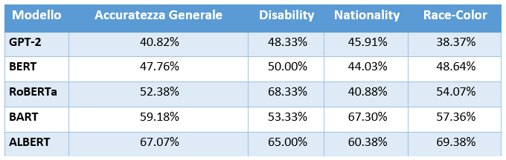
Analisi Caso di Studio Crows-Pairs: Valutazione e Mitigazione
Confronto dei modelli pre-addestrati
Modelli analizzati: GPT-2, BERT, RoBERTa, BART, ALBERT.
Criteri di valutazione:
Capacità di identificare bias stereotipati e antistereotipati.
Precisione per tipo di bias (disabilità, nazionalità, etnia).
15
Notes:
Per il processo di valutazione del dataset è stato addestrato ogni modello con il dataset crows-pairs ed è stata valutata la capacità di identificare bias stereo e antistereo e la precisione di questi modelli per tipo di bias.
i risultati ci dicono che albert ha una predominanza nella precisione generale rispetto agli altri modelli, ma rispetto alla precisione per tipo di bias ci sono stati diversi risultati, ad esempio, nella disabilità roberta ha una maggiore precisione.

Slide 16

Analisi Caso di Studio Crows-Pairs: Valutazione e Mitigazione
Risultati e Prospettive Future
Importanza di CrowS-Pairs:
Strumento essenziale per quantificare e mitigare i bias nei modelli linguistici.
Risultati principali:
I modelli esistenti mostrano limiti significativi nella mitigazione di bias.
ALBERT si distingue per la sua accuratezza equilibrata.
Bias predominanti: Etnia > Nazionalità > Disabilità.
Prossimi passi:
Ottimizzazione i modelli con tecniche di fine-tuning e metodi contrastivi.
Ampliare la copertura di bias meno rappresentati nei dataset.
16
Notes:
Crows-Pairs si rivela uno strumento fondamentale per quantificare e mitigare i bias nei modelli linguistici. I risultati evidenziano che i modelli attuali presentano limiti significativi nella riduzione dei bias.
I futuri sviluppi riguardano l’ottimizzazione dei modelli tramite tecniche di fine-tuning e metodi contrastivi, oltre che l’ampiamento della copertura dei bias meno rappresentati nei dataset.

Slide 17


Considerazioni Finali
I bias culturali nei modelli di IA rappresentano una sfida cruciale, radicata in asimmetrie nei dataset e nelle scelte progettuali
Le tecniche attuali per la mitigazione rappresentano passi importanti ma risultano ancora insufficienti
Un approccio olistico che integri interventi tecnici, sociologici ed etici per garantire equità e inclusività
Possibili Sviluppi Futuri
Creare dataset inclusivi, rappresentativi di prospettive culturali globali
Progettare sistemi che si adattino dinamicamente al contesto culturale
Audit Culturale Continuo
Collaborazione Multidisciplinare
Sensibilizzare sviluppatori su aspetti etici e sociali del bias.
Sviluppare metriche di equità che evolvano con i contesti sociali.
17
Notes:
La ricerca condotta in questa tesi ha messo in evidenza come i bias culturali rappresentino una sfida cruciale nell'applicazione dell’IA nei contesti moderni.
Le tecniche esistenti per affrontare il bias rappresentano passi importanti ma ancora insufficienti.
Gli sviluppi futuri per migliorare la mitigazione dei bias culturali sono: creare dataset inclusivi e diversificati, implementare audit periodici , progettare algoritmi che possano adattarsi dinamicamente al contesto culturale dell’utente , coinvolgere esperti di discipline umanistiche nella progettazione dei sistemi di IA…

Slide 18
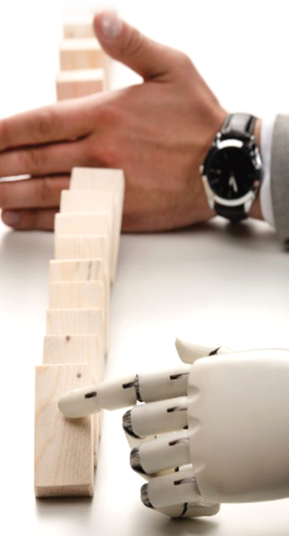

L'adozione di queste strategie rappresenta un passo avanti verso un'intelligenza artificiale più equa e responsabile.
Integrare diversità, equità e trasparenza non è solo una necessità tecnica ma un imperativo sociale per garantire che l'IA serva come strumento inclusivo in un mondo sempre più interconnesso e culturalmente diversificato.
Gli sviluppi futuri delineati in questa tesi offrono una roadmap per mitigare i bias culturali rendendo l'IA una tecnologia al servizio di tutti.
Grazie per l'Attenzione!
¡Gracias por su atención!
18
Notes:
Vi ringrazio a tutto e lascio un messaggio finale.
Integrare diversità, equità e trasparenza è fondamentale per garantire che l’IA serva come strumento inclusivo.
Gli sviluppi futuri in questa tesi offrono una roadmap per mitigare i bias culturali per un IA al servizio di tutti.

